Slide 1
SKAITMENINĖS LOGIKOS PRADMENYS
Schemos su multiplekseriais
Doc. Stasys Maciulevičius
Kompiuterių katedra
stasys.maciulevicius@ktu.lt

Slide 2
Nagrinėsime:
IR, ARBA schemų atitikimą IR-NE schemoms
Loginius elementus – multiplekserius
Loginių schemų su multiplekseriu sintezę
2018
©S.Maciulevičius
2

Slide 3
IR, ARBA schemų atitikimas IR-NE schemoms
Turint schemą, sudarytą iš IR ir ARBA elementų, labai paprasta pereiti į schemą iš IR-NE elementų, panaudojant tokią taisyklę:
Dviejų lygių schemą, kur pirmajame lygyje yra IR, antrajame – ARBA elementai, atitinka tokios pačios konfigūracijos schema, sudaryta iš IR-NE elementų. Jei į ARBA įėjimą buvo paduota raidė, IR-NE įėjime ji turi būti invertuota
2018
©S.Maciulevičius
3

Slide 4
IR, ARBA schemų atitikimas IR-NE schemoms
Pažiūrėkite tokį pavyzdį:
a
&
b
ab + e + cbd
1
c
e
&
b
d
a
&
b
ab + e + cbd
&
c
e
&
b
d
2018
©S.Maciulevičius
4

Slide 5
IR, ARBA schemų atitikimas IR-NE schemoms
Išskirkime dviejų lygių fragmentus:
b
c
d
&
1
&
a
1
b
c
d
&
b
d
&
b
c
d
&
1
a
&
b
c
d
&
2018
©S.Maciulevičius
5

Slide 6
IR, ARBA schemų atitikimas IR-NE schemoms
Pakeiskime elementus į IR-NE:
b
c
d
&
&
&
a
&
b
c
d
&
b
d
&
b
c
d
&
&
a
&
b
c
d
&
2018
©S.Maciulevičius

Slide 7
Skleidimo teorema
T7) f(x₁, x₂, ... , x_{n}) = x₁ f(1, x₂, ... , x_{n} ) + x₁ f(0, x₂, ... , x_{n} )
6 kintamųjų atveju:
f(x₁, x₂, ... , x₆) = x₁ f(1, x₂, ... , x₆ ) + x₁ f(0, x₂, ... , x₆ )
= x₁x₂ f(1, 1, x₃, ... , x₆ )
+ x₁x₂ f(1, 0, x₃, ... , x₆ )
+ x₁x₂ f(0, 1, x₃, ... , x₆ )
+ x₁x₂ f(0, 0, x₃, ... , x₆ )
2018
©S.Maciulevičius
7

Slide 8
Multiplekseriai
SD₂ | SD₁ | Išėjimas Z sutampa su įėjimu ...
0 | 0 | D₀
0 | 1 | D₁
1 | 0 | D₂
1 | 1 | D₃
D₀
D₁
D₂
D₃
MUX41
Z
SD₁
SD₂
F = SD₂.SD₁.D₀ + SD₂.SD₁.D₁ + SD₂.SD₁.D₂ +SD₂.SD₁.D₃
2018
©S.Maciulevičius
8

Slide 9
Multiplekseris ir Karno diagrama
abc def | 000 | 001 | 011 | 010 | 110 | 111 | 101 | 100
000 | 0 | 8 | 24 | 16 | 48 | 56 | 40 | 32
001 | 1 | 9 | 25 | 17 | 49 | 57 | 41 | 33
011 | 3 | 11 | 27 | 19 | 51 | 59 | 43 | 35
010 | 2 | 10 | 26 | 18 | 50 | 58 | 42 | 34
110 | 6 | 14 | 30 | 22 | 54 | 62 | 46 | 38
111 | 7 | 15 | 31 | 23 | 55 | 63 | 47 | 39
101 | 5 | 13 | 29 | 21 | 53 | 61 | 45 | 37
100 | 4 | 12 | 28 | 20 | 52 | 60 | 44 | 36
2018
©S.Maciulevičius
9

Slide 10
Multiplekseris ir Karno diagrama
abc def | 000 | 001 | 011 | 010 | 110 | 111 | 101 | 100
000 | 0 | 8 | 24 | 16 | 48 | 56 | 40 | 32
001 | 1 | 9 | 25 | 17 | 49 | 57 | 41 | 33
011 | 3 | 11 | 27 | 19 | 51 | 59 | 43 | 35
010 | 2 | 10 | 26 | 18 | 50 | 58 | 42 | 34
110 | 6 | 14 | 30 | 22 | 54 | 62 | 46 | 38
111 | 7 | 15 | 31 | 23 | 55 | 63 | 47 | 39
101 | 5 | 13 | 29 | 21 | 53 | 61 | 45 | 37
100 | 4 | 12 | 28 | 20 | 52 | 60 | 44 | 36
Taip bus, jei į SD₁ ir SD₂ paduosime a ir d
2018
©S.Maciulevičius
10

Slide 11
Multiplekseris ir Karno diagrama
Tuomet 6 kintamųjų diagrama išskaidoma į keturias 4 kintamųjų diagramas, jei skaidymui pasirenkame kintamuosius a ir d:
D₀
D₁
D₂
D₃
MUX41
Z
bc ef | 00 | 01 | 11 | 10
00 | 0 | 4 | 12 | 8
01 | 1 | 5 | 13 | 9
11 | 3 | 7 | 15 | 11
10 | 2 | 6 | 14 | 10
d
a
SD₁
SD₂
2018
©S.Maciulevičius
11

Slide 12
Multiplekseris ir Karno diagrama
Jei į SD₁ ir SD₂ paduosime a ir d, tai į D₀, ..., D₃ paduodamos schemos mūsų diagramoje atitiks tokius ketvirčius:
abc def | 000 | 001 | 011 | 010 | 110 | 111 | 101 | 100
000 | 0 | 8 | 24 | 16 | 48 | 56 | 40 | 32
001 | 1 | 9 | 25 | 17 | 49 | 57 | 41 | 33
011 | 3 | 11 | 27 | 19 | 51 | 59 | 43 | 35
010 | 2 | 10 | 26 | 18 | 50 | 58 | 42 | 34
110 | 6 | 14 | 30 | 22 | 54 | 62 | 46 | 38
111 | 7 | 15 | 31 | 23 | 55 | 63 | 47 | 39
101 | 5 | 13 | 29 | 21 | 53 | 61 | 45 | 37
100 | 4 | 12 | 28 | 20 | 52 | 60 | 44 | 36
D₀
D₂
D₁
D₃
2018
©S.Maciulevičius
10

Slide 13
Sintezė naudojant multiplekserius
Pavyzdys: F = V(0, 1, 3, 5, 6, 8, 9, 11, 14, 15, 19, 23, 24, 25, 28, 30, 31, 32, 36, 39, 45, 48, 56, 57, 59, 62)
abc def | 000 | 001 | 011 | 010 | 110 | 111 | 101 | 100
000 | 0 | 8 | 24 | 16 | 48 | 56 | 40 | 32
001 | 1 | 9 | 25 | 17 | 49 | 57 | 41 | 33
011 | 3 | 11 | 27 | 19 | 51 | 59 | 43 | 35
010 | 2 | 10 | 26 | 18 | 50 | 58 | 42 | 34
110 | 6 | 14 | 30 | 22 | 54 | 62 | 46 | 38
111 | 7 | 15 | 31 | 23 | 55 | 63 | 47 | 39
101 | 5 | 13 | 29 | 21 | 53 | 61 | 45 | 37
100 | 4 | 12 | 28 | 20 | 52 | 60 | 44 | 36
 | 1 | 1 | 1 |  | 1 | 1 |  | 1
 | 1 | 1 | 1 |  |  | 1
 | 1 | 1 |  | 1 |  | 1
 | 1 | 1 | 1 |  |  | 1
 |  | 1 | 1 | 1 |  |  |  | 1
 | 1 |  |  |  |  |  | 1
 |  |  | 1 |  |  |  |  | 1
2018
©S.Maciulevičius
12

Slide 14
Ketvirtis 00
D₀
D₁
D₂
D₃
MUX41
Z
bc ef | 00 | 01 | 11 | 10
00 | 0 | 4 | 12 | 8
01 | 1 | 5 | 13 | 9
11 | 3 | 7 | 15 | 11
10 | 2 | 6 | 14 | 10
1
1
1
1
1
1
1
1
1
d=0
SD₁
SD₂
a=0
Gauname funkciją D₀=be+ce+bf+cef
2018
©S.Maciulevičius
13

Slide 15
Ketvirtis 01
D₀
D₁
D₂
D₃
MUX41
Z
bc ef | 00 | 01 | 11 | 10
10
11
01
00
1
1
1
1
1
1
1
1
! Atkreipkite dėmesį į nestandartinę eilučių kodų tvarką
d=1
SD₁
SD₂
a=0
D₁=bef+ce+bef+bcef+bcf
2018
©S.Maciulevičius
14

Slide 16
Ketvirtis 10
D₀
D₁
D₂
D₃
MUX41
Z
bc ef | 10 | 11 | 01 | 00
00
01
11
10
1
1
1
1
1
! Atkreipkite dėmesį į nestandartinę stulpelių kodų tvarką
d=0
SD₁
SD₂
a=1
D₂=cef+bce+bcf
2018
©S.Maciulevičius
15

Slide 17
Ketvirtis 11
D₀
D₁
D₂
D₃
MUX41
Z
bc ef | 10 | 11 | 01 | 00
10
11
01
00
1
1
1
1
d=1
! Atkreipkite dėmesį į nestandartinę eilučių ir stulpelių kodų tvarką
SD₁
SD₂
a=1
D₃=bcef+ bcef+ bcef+bcef
2018
©S.Maciulevičius
1<number>

Slide 18
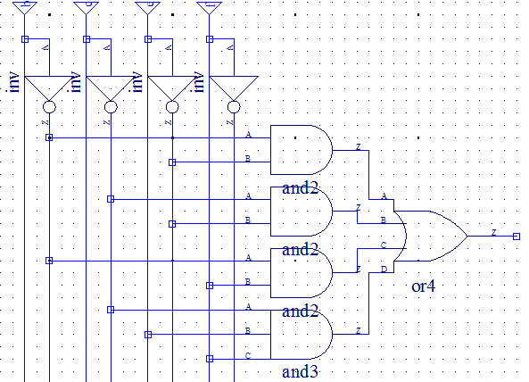
D₀=be+ce+bf+cef
Nubraižykime schemą šiai funkcijai:
2018
©S.Maciulevičius
17

Slide 19
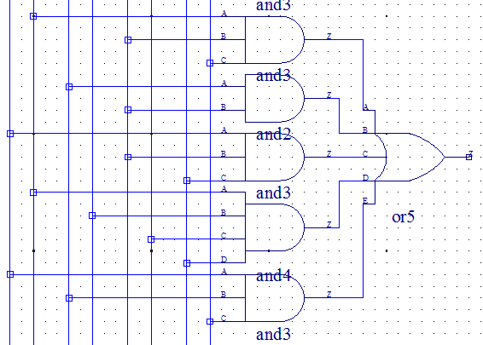
D₁=bef+ce+bef+bcef+bcf
b c e f
2018
©S.Maciulevičius
18

Slide 20
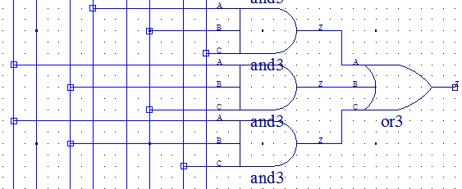
D₂=cef+bce+bcf
b c e f
2018
©S.Maciulevičius
19

Slide 21
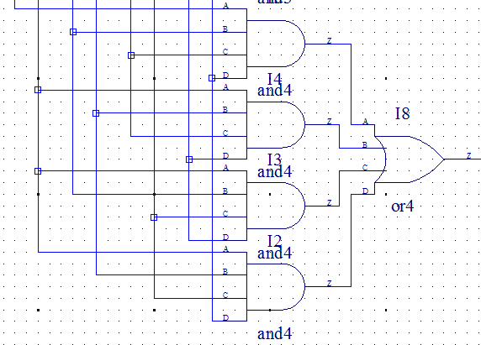
D₃=bcef+ bcef+ bcef+bcef
b c e f
2018
©S.Maciulevičius
20

Slide 22
Multiplekseris ir Karno diagrama
Tuomet 6 funkcija realizuojama naudojant multiplekserį, kai skaidymui buvo pasirinkti kintamieji a ir d, taip (čia D₀, ..., D₃ – aukščiau parodytų loginių schemų išėjimai):
D₀
D₁
D₂
D₃
MUX41
Z
D₀
D₁
D₂
D₃
d
a
SD₁
SD₂
2018
©S.Maciulevičius
21

Slide 23
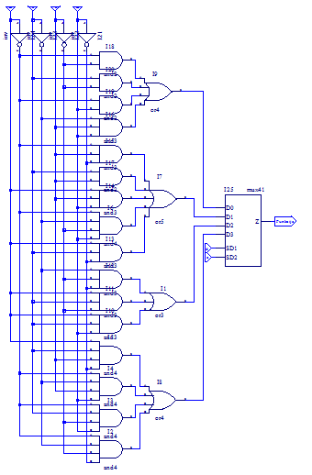
Schema su multiplekseriu
Viską sujungę, gauname tokią schemą:
2018
©S.Maciulevičius
22

Slide 24
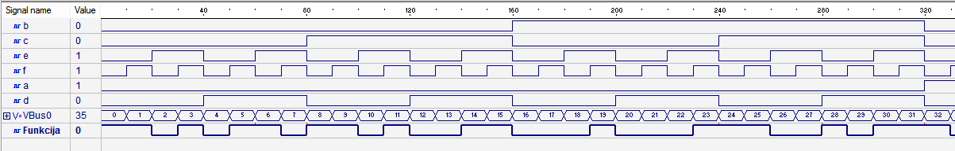
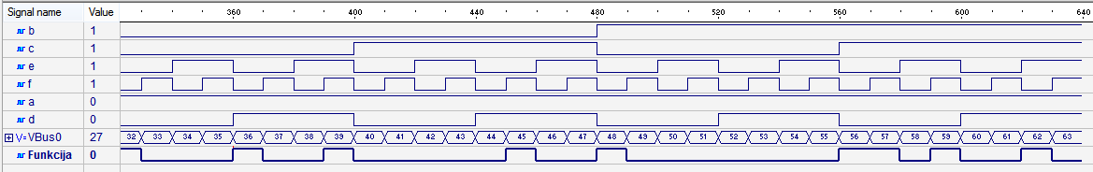
Modeliavimo rezultatai
2018
©S.Maciulevičius
23

